Slide 1



Slide 2
Il progetto
Elementi principali
Un’applicazione per smartphone:
Tessera NFC
Realizzata con un programma C# e un programma Arduino
Un software per un dispositivo posto su ciascun pullman per verificare la validità:
Realizzato con un programma C# e un programma Arduino

Slide 3
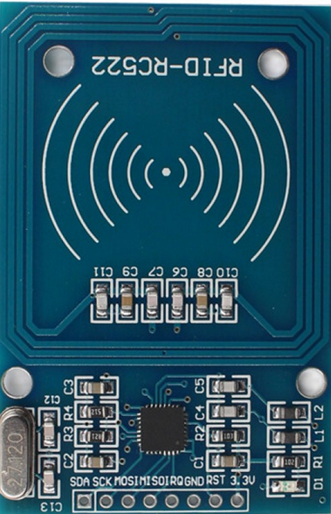
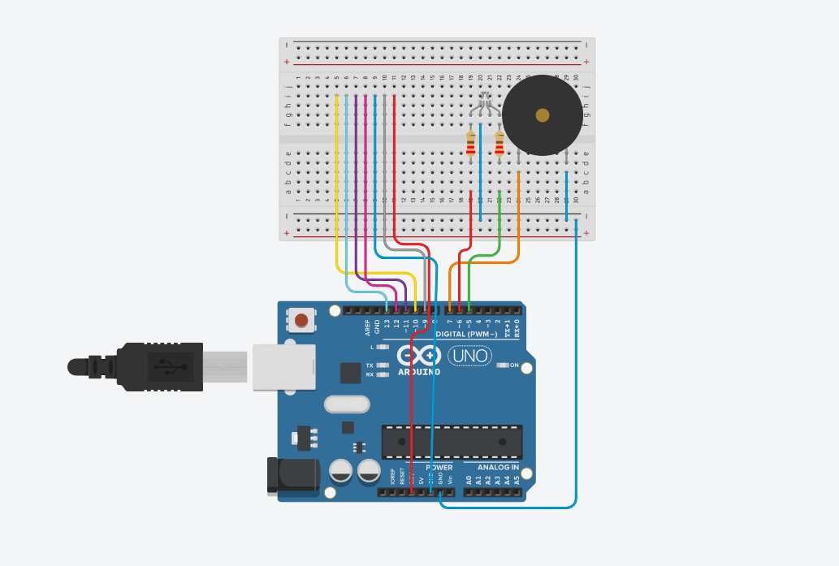
Arduino
Schema circuitale
Roncoroni Daniele

Slide 4

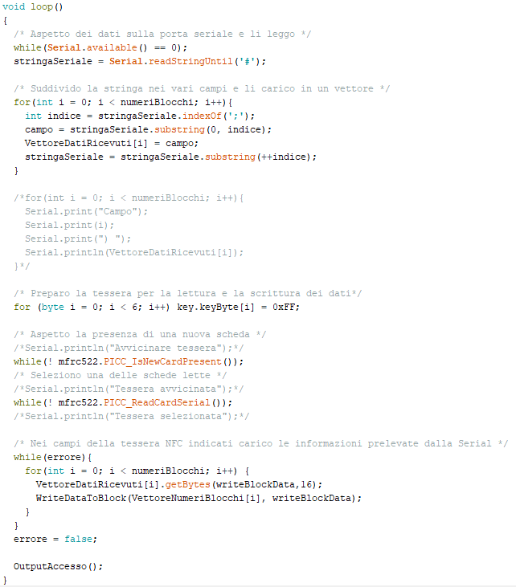
Arduino
NFC_Dispenser
Il programma NFC_Dispenser serve per
scrivere sulla tessera NFC i dati
comunicati dall’applicazione
Roncoroni Daniele

Slide 5
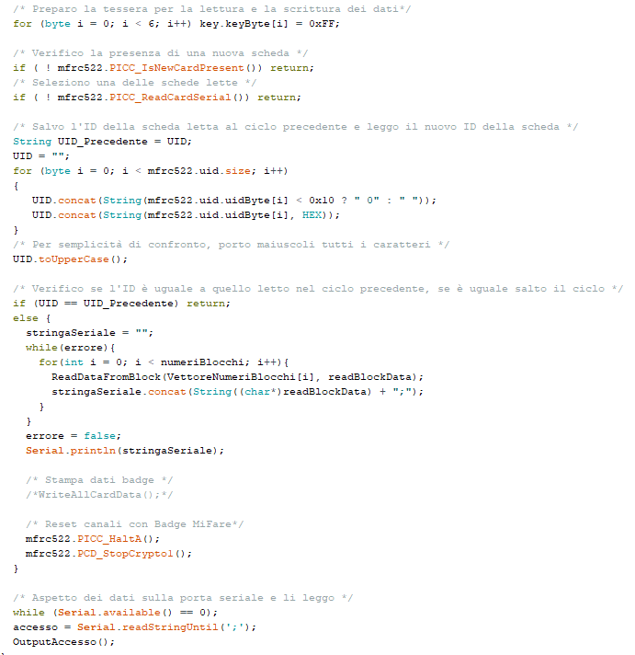
Arduino
NFC_Scheda
Il programma NFC_Scheda aspetta
che l’utente avvicini la tessera NFC
al sensore e ne legge i dati
Roncoroni Daniele

Slide 6


